Slide 1
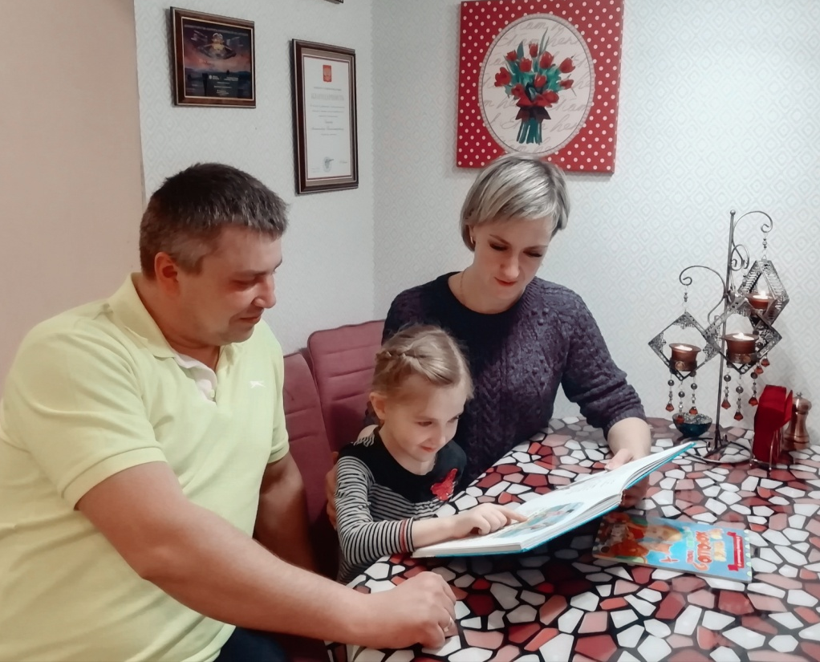

Рекомендации для родителей Семейное чтение О.Н. Алёнкина Стихотворение «Мне мама послушать дала малыша»
МБДОУ «Детский сад комбинированного вида №84»
Подготовила воспитатель:
Горбатюк Ольга Анатольевна
г.Курск 2023г.

Slide 2
«Моя семья»
О.Н.Алёнкина «Вздыхало кресло в темноте», «Колыбельная для бабушки», «Мне мама послушать дала малыша»
Е.А. Благинина «В ненастные деньки», «Огонек»
Г.В. Гатилова-Янкова «Сынуле…»
И.Ф. Зиборов «Мама»
В.В. Королёва «Максимка», «Моя бабушка»
Е.И. Носов «Бабушкина грамота»
Т.А. Погорелова «Письмо бабушке»

Slide 3
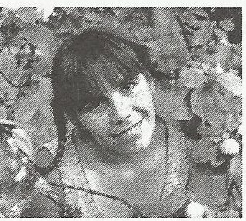
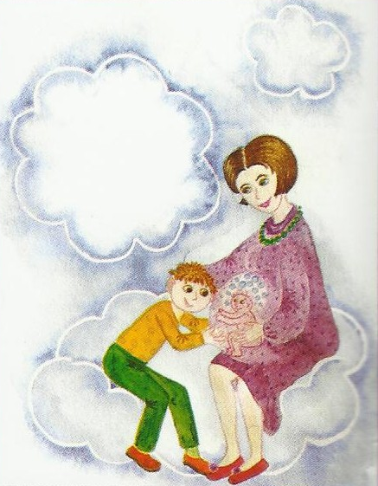
Алёнкина
Ольга Николаевна
(р. 1982)
Стихотворение «Мне мама послушать дала малыша» Мне мама послушать дала малыша. Я мамин живот обхватил не дыша. Я слушал, как булькало что-то внутри, Как будто бы кто-то пускал пузыри, Услышал меня, повернулся бочком И мне прямо в нос угодил кулачком!
Рисунок Ирины Самойлиной

Slide 4
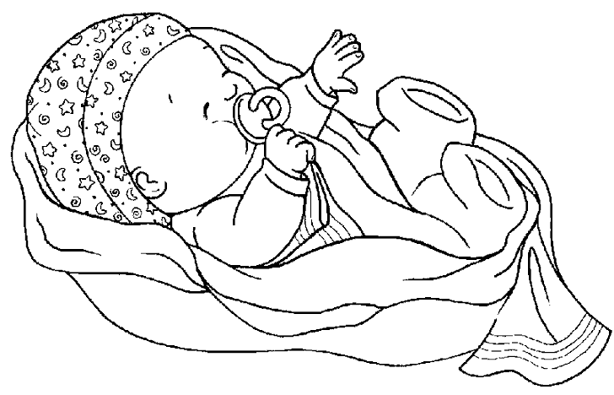
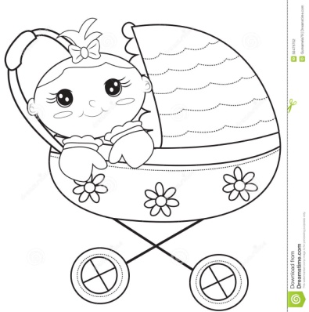
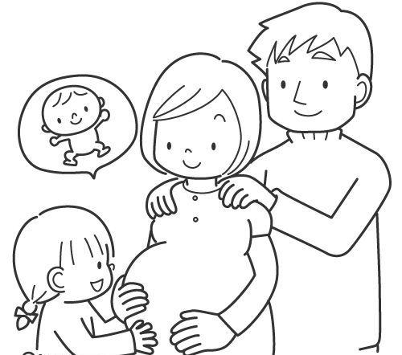
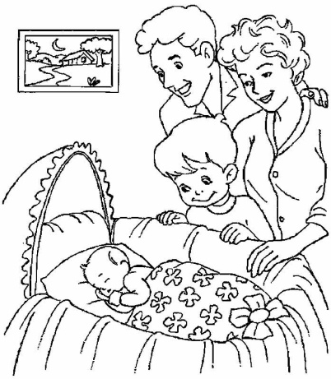
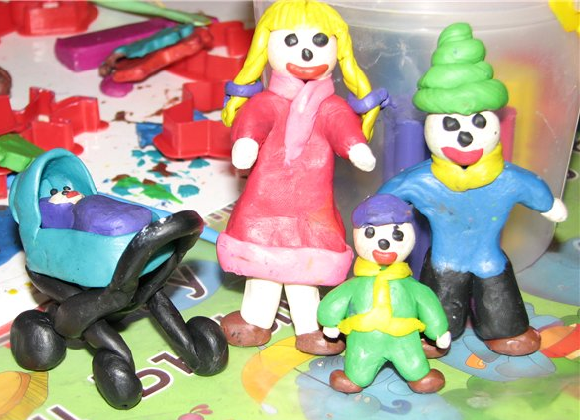
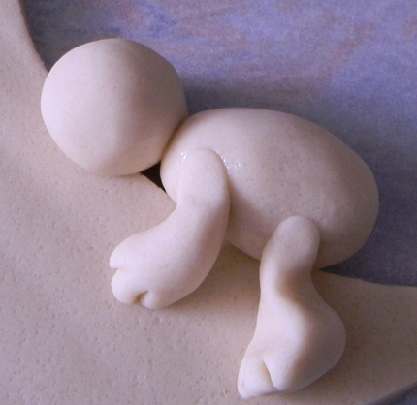
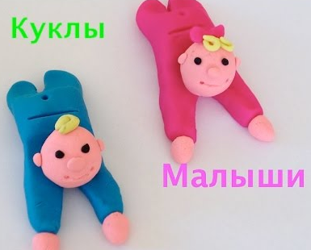
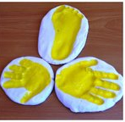
После того как вы прочитали ребенку стихотворение «Мне мама послушать дала малыша» Предложить ему нарисовать рисунок, раскрасить раскраски или вылепить из пластилина (теста) будущего братика или сестренку.

Slide 5

Читайте с удовольствием

